Slide 1




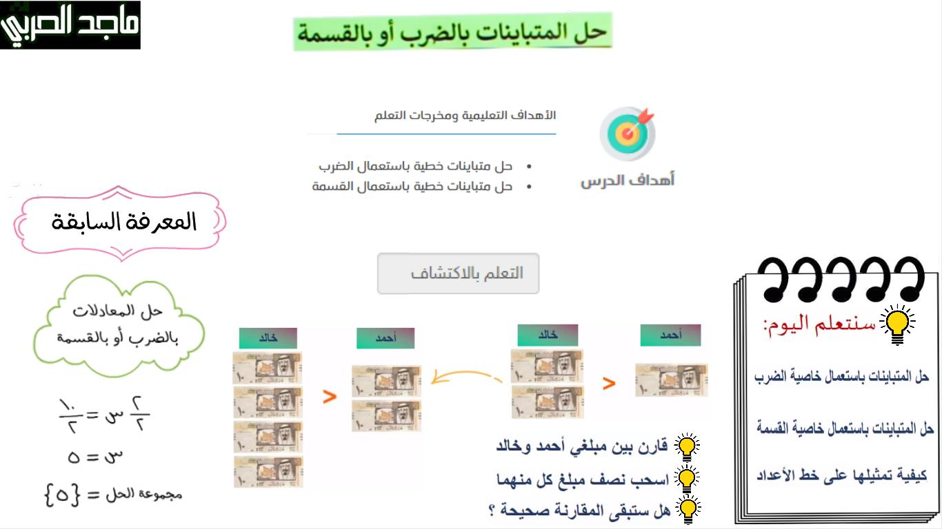
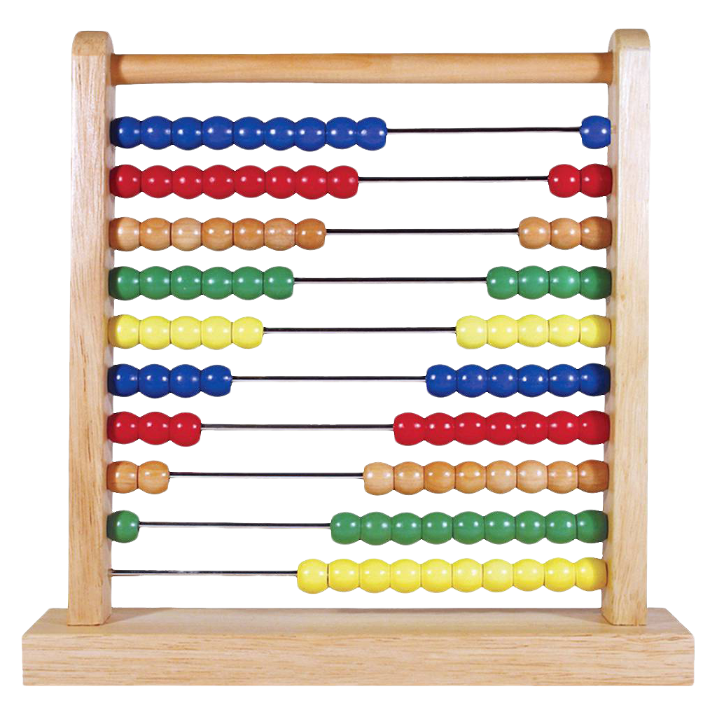
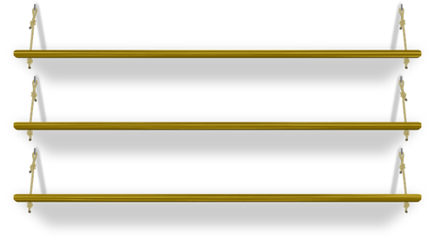

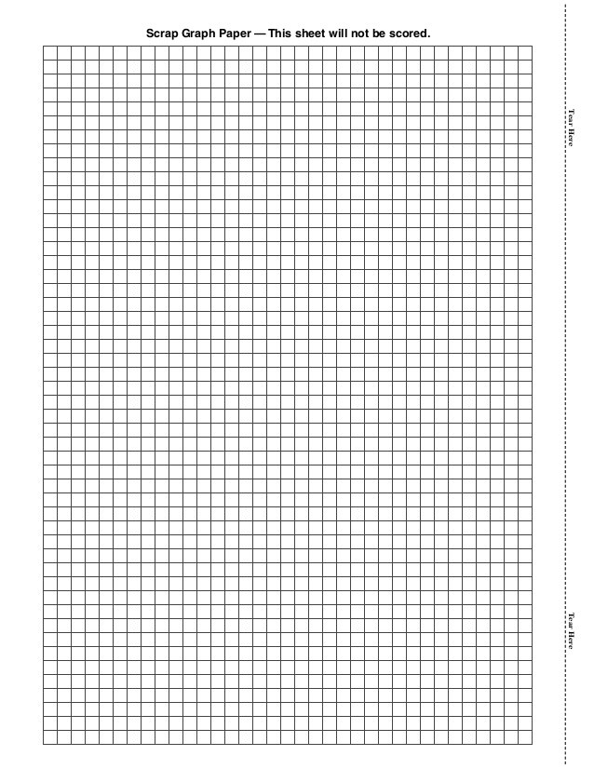
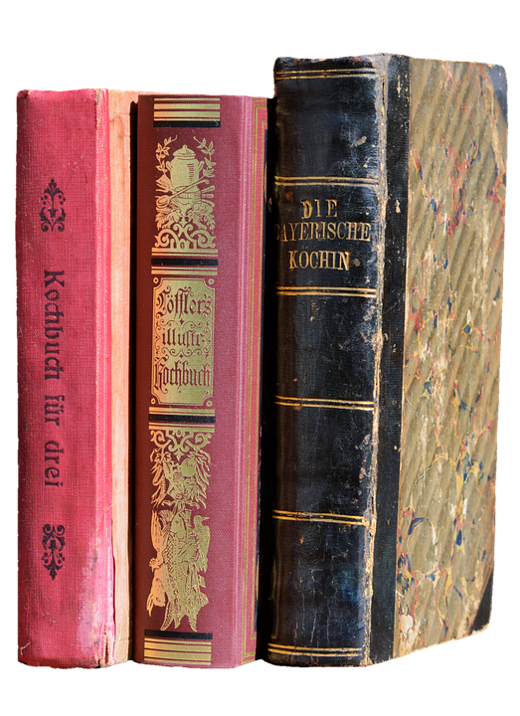
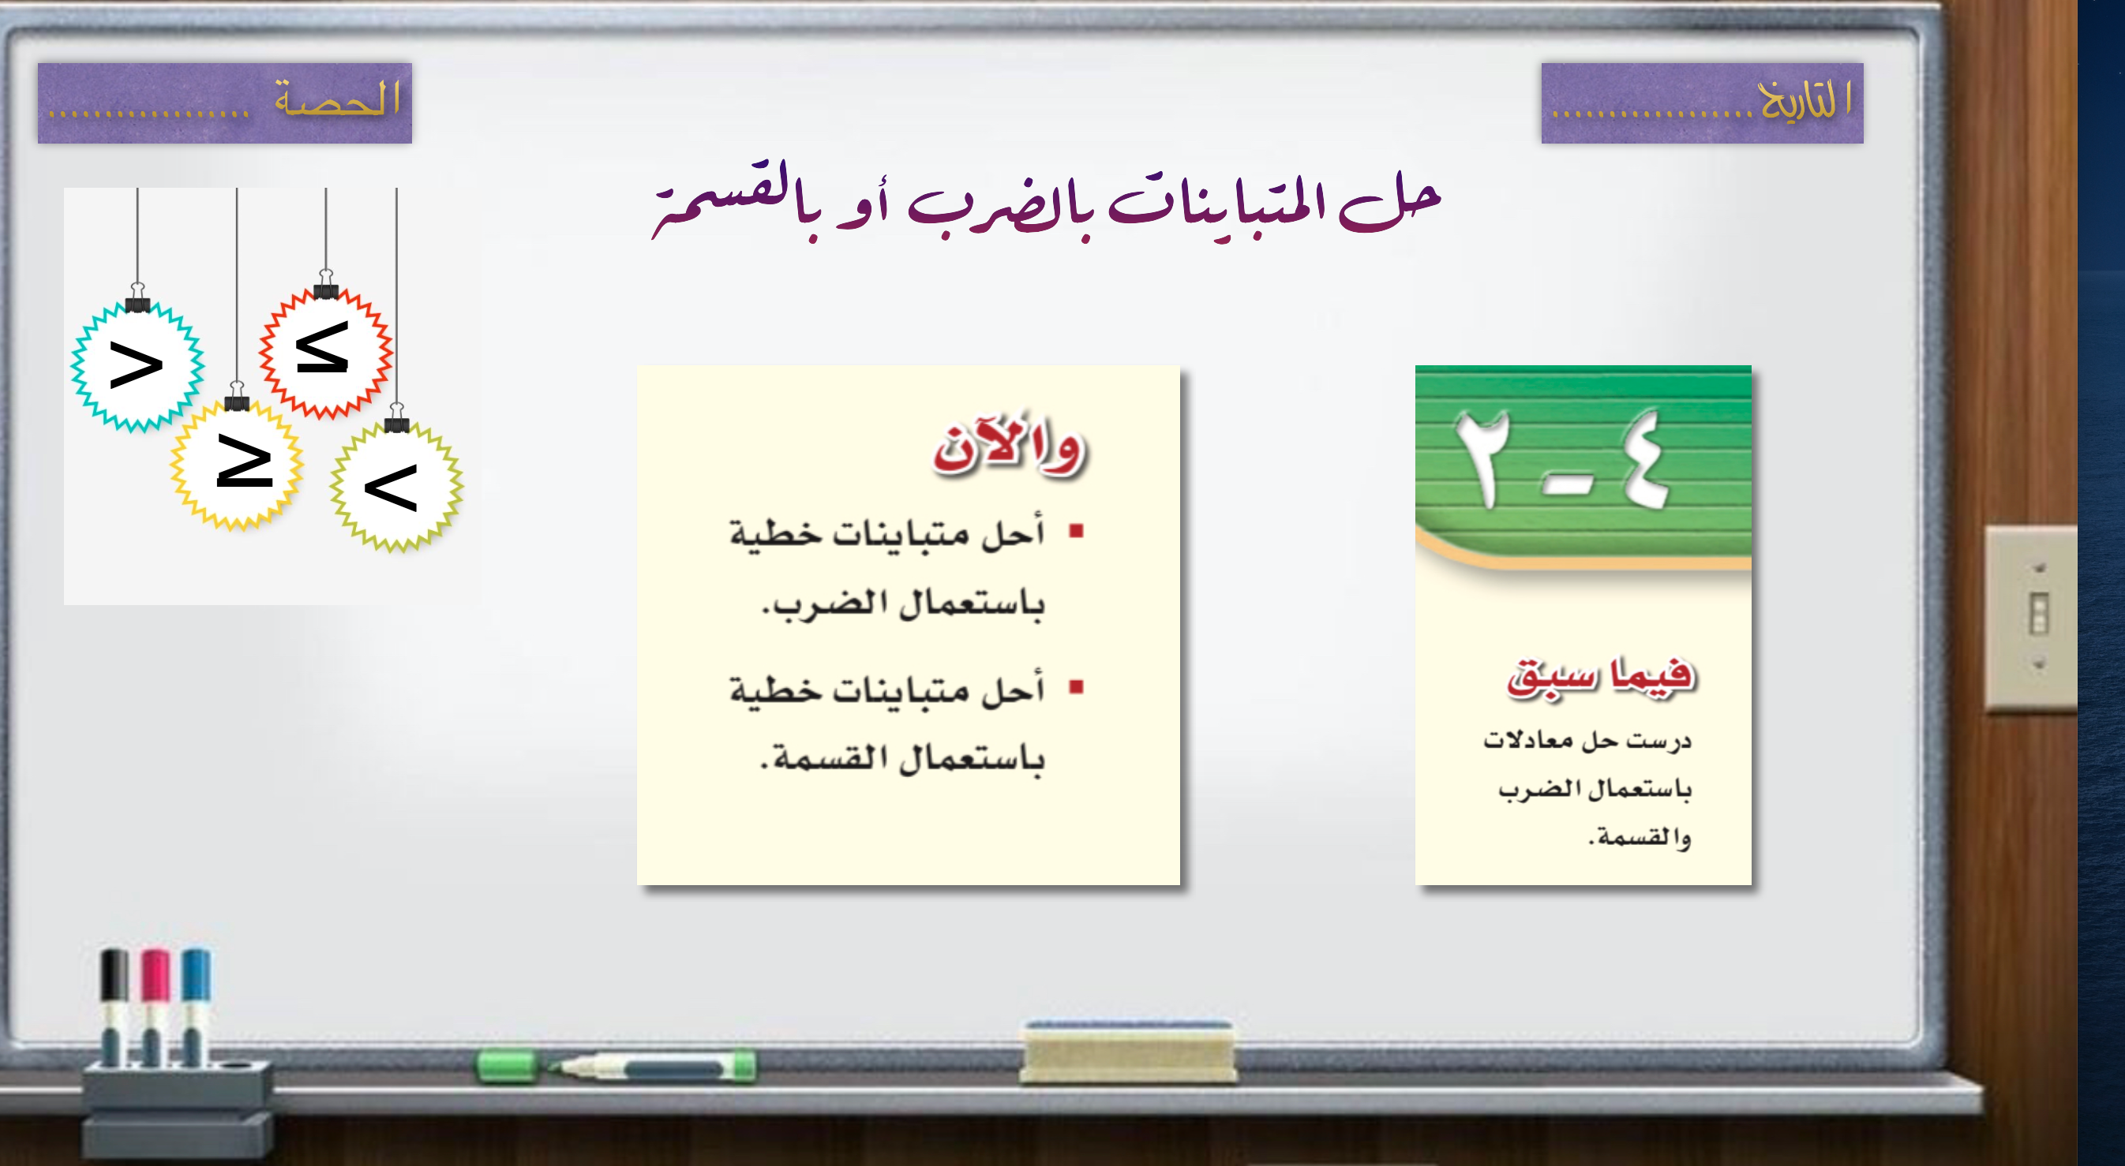

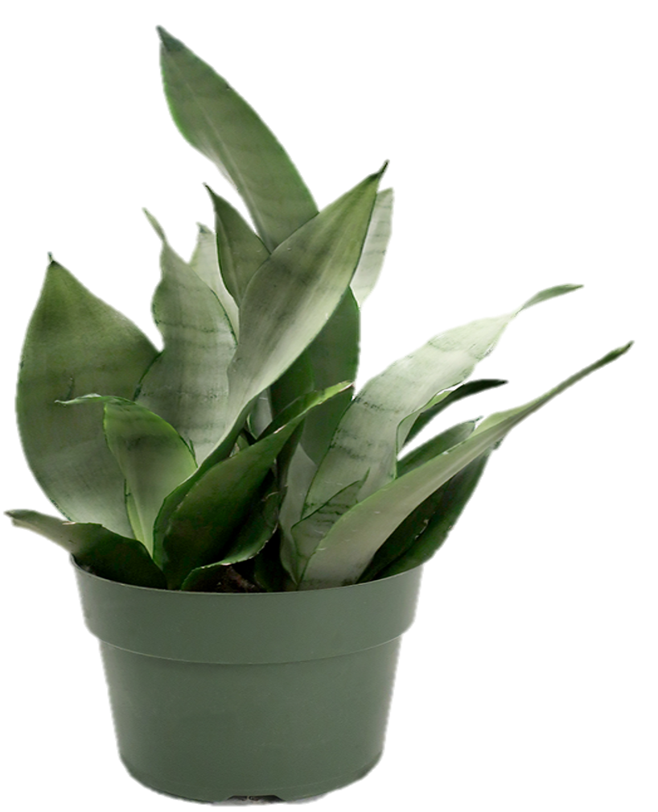

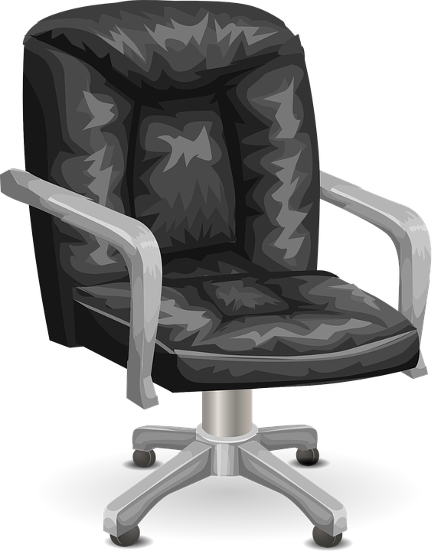
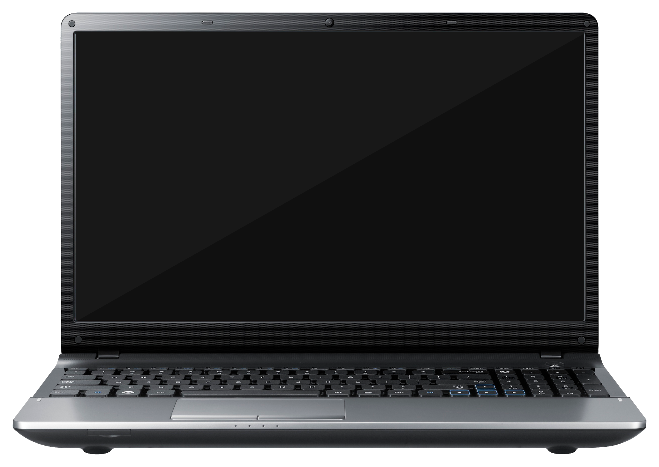
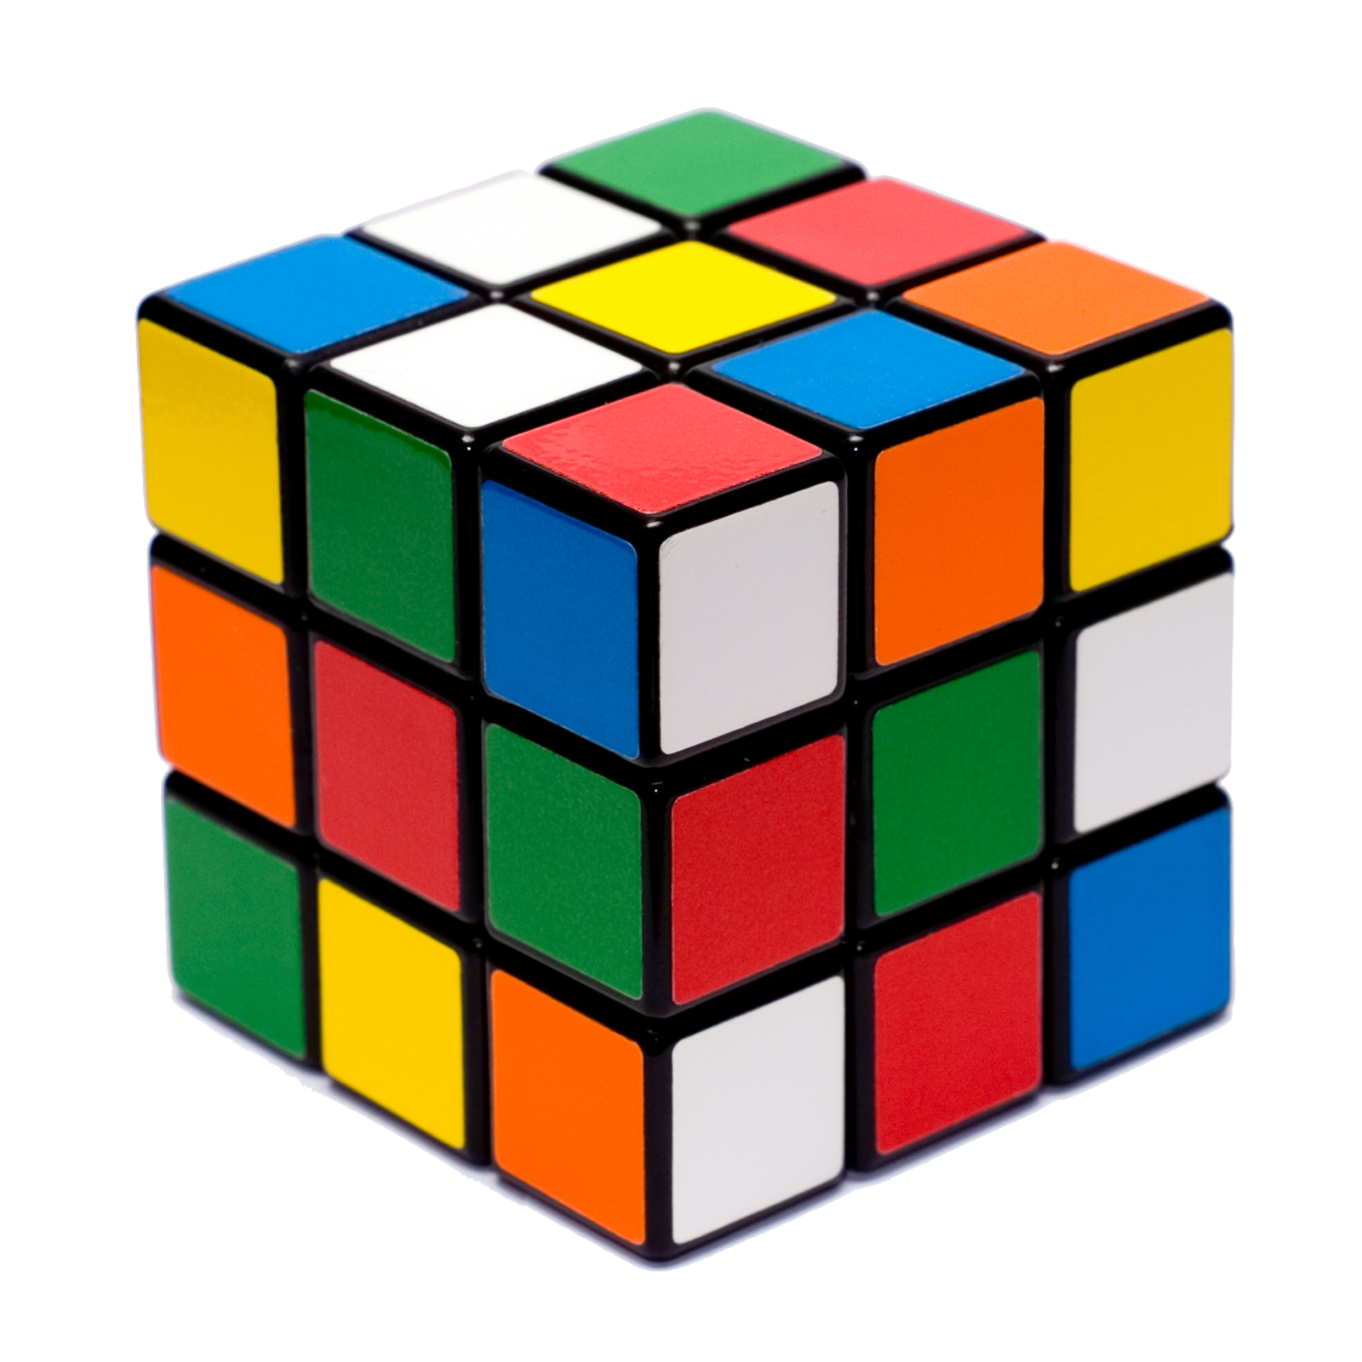

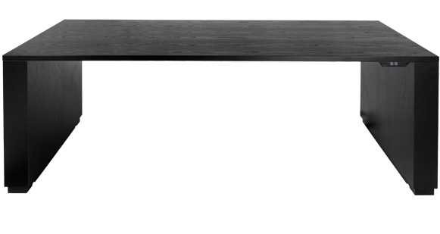
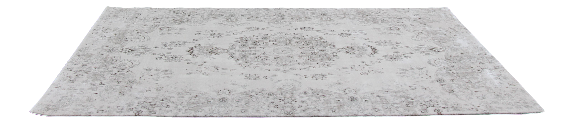
التاريخ / / ١٤٤هـ
٢س = ١٠

Slide 2
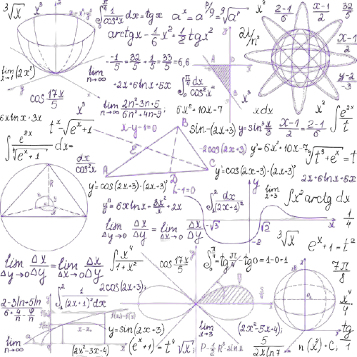
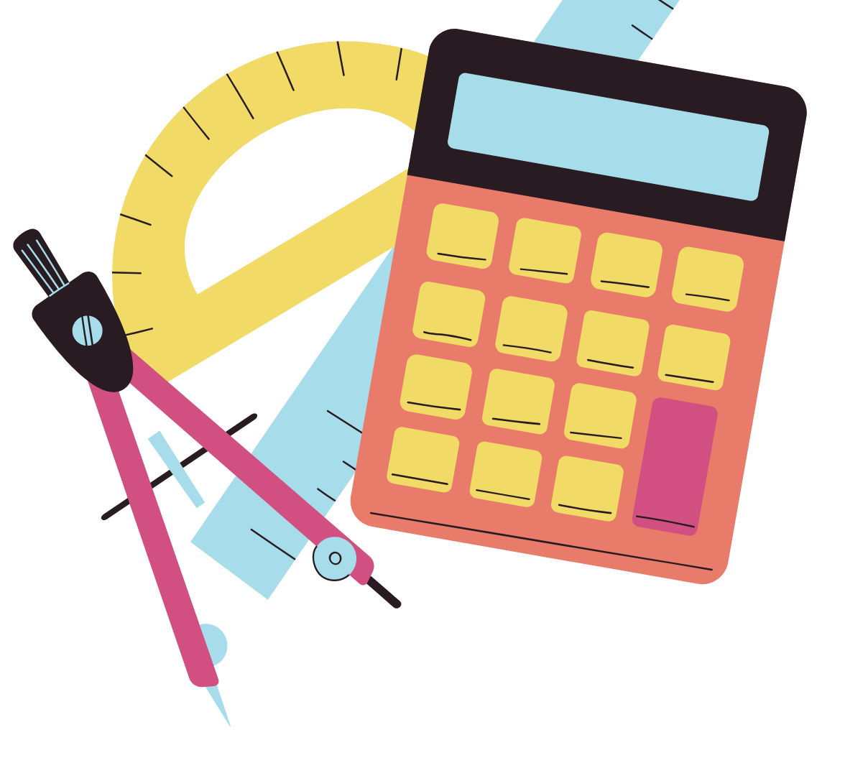
٤-٢
حل المتباينات بالضرب والقسمة

Slide 3



خالد
أحمد
استعد
قارن بين مبلغي أحمد وخالد
ضاعف ما لديهما مرتين
<
صـ١٣٠
هل ستبقى المقارنة صحيحة ؟
ماذا تستنتج ؟
هذه الخاصية صحيحة عندما :
لأي ثلاثة أعداد أ ، ب ، جـ ، جـ > ٠
إذا كان أ < ب
أ ≤ ب
أ ≥ ب
أ > ب
فإن
أ × جـ < ب × جـ

Slide 4
خالد
أحمد
استعد
قارن بين مبلغي أحمد وخالد
اسحب نصف مبلغ كل منهما
<
هل ستبقى المقارنة صحيحة ؟
ماذا تستنتج ؟
هذه الخاصية صحيحة عندما :
لأي ثلاثة أعداد أ ، ب ، جـ ، جـ > ٠
إذا كان أ < ب
أ ≤ ب
أ ≥ ب
أ > ب
فإن
أ ÷ جـ < ب ÷ جـ

Slide 5
خالد
أحمد
استعد
قارن بين مبلغي أحمد وخالد
اسحب نصف مبلغ كل منهما
<
هل ستبقى المقارنة صحيحة ؟
ماذا تستنتج ؟
هذه الخاصية صحيحة عندما :
لأي ثلاثة أعداد أ ، ب ، جـ ، جـ > ٠
إذا كان أ < ب
أ ≤ ب
أ ≥ ب
أ > ب
فإن
أ ÷ جـ < ب ÷ جـ

Slide 6
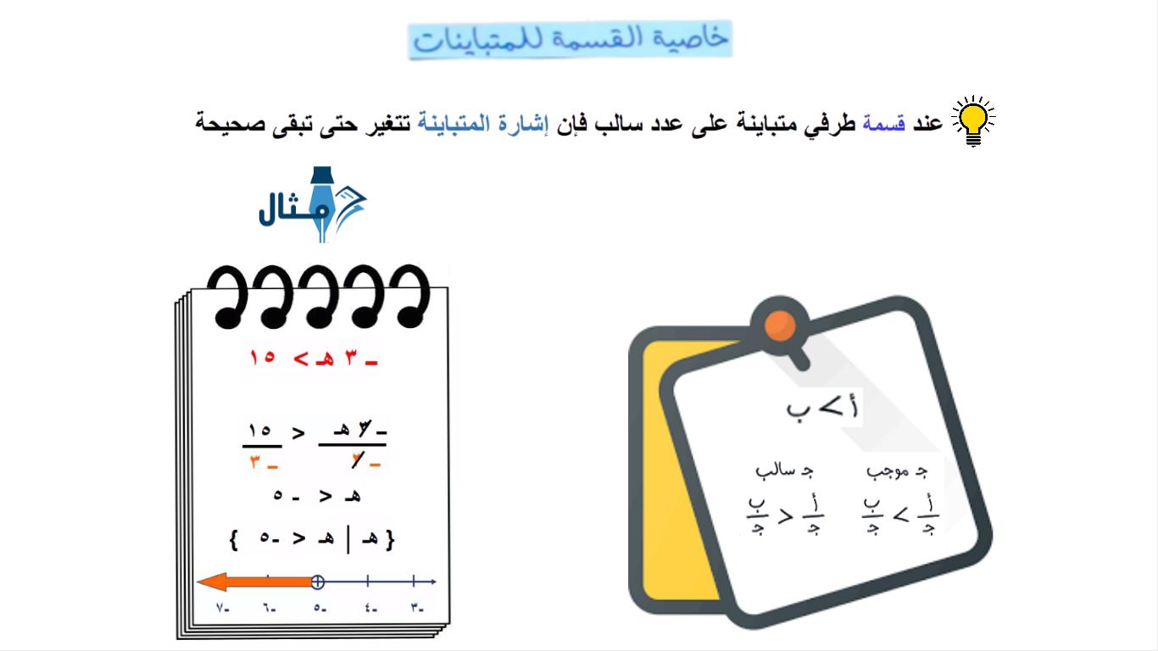
مفهوم
حلي المتباينة
هـ < -٥
׀ ׀ ׀ ׀ ׀ -٣ -٤ -٥ -٦ -٧
اقسمي طرفي المتباينة في ــ ٣
مثل المتباينة على خط الأعداد
ماذا تلاحظ على المتباينة ؟
عند قسمة طرفي متباينة على عدد سالب فإن إشارة المتباينة تتغير حتى تبقى صحيحة

Slide 7
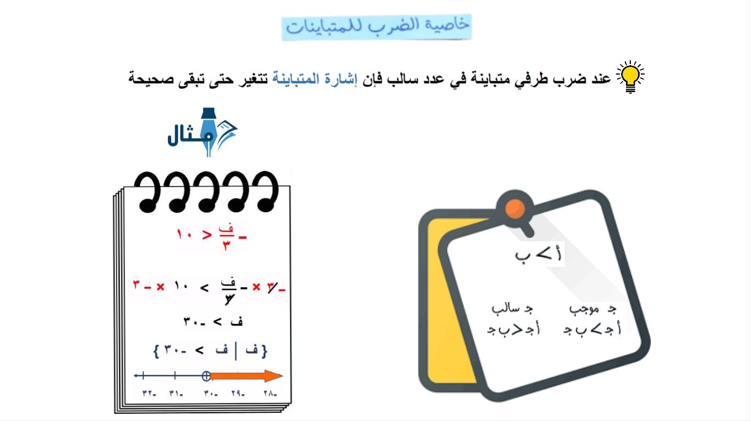
مفهوم
حلي المتباينة
ف -٣٠
>
-١٣١صـ١٣٠
׀ ׀ ׀ ׀ -٢٨ -٢٩ -٣٠ -٣١ -٣٢
׀
اضرب طرفي المتباينة في ــ ٣
مثل المتباينة على خط الأعداد
ماذا تلاحظ على المتباينة ؟
عند ضرب طرفي متباينة بعدد سالب فإن إشارة المتباينة تتغير حتى تبقى صحيحة

Slide 8
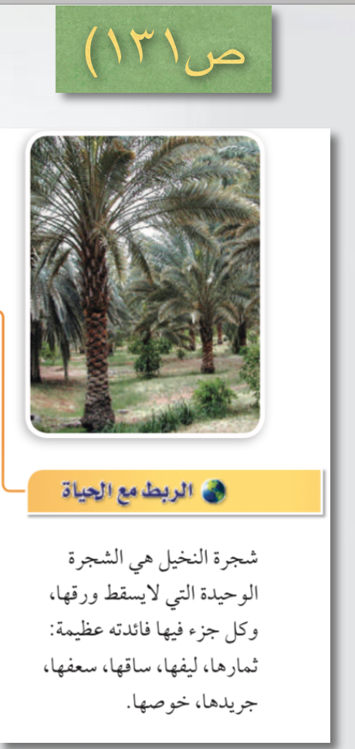
تحقق من فهمك
تتركز أشجار النخيل في العالم العربي حيث يوجد به أكثر من ٦٠ مليون شجرة تمثل نحوثلاثة أخماس
أشجار النخيل في العالم . فما عدد أشجار النخيل في العالم ؟
١) صـ١٣٠
كتابة المتباينات وحلها
٥
×
٣
٥
س ٦٠
>
×
عدد أشجار النخيل في العالم = س
٣
٥
٣
س > ١٠٠
٣
× عدد أشجار النخيل في العالم > ٦٠
أي أن عدد أشجار العالم أكثر من ١٠٠ مليون شجرة
٥
المتباينة المطلوبة
٣
× س > ٦٠
٥

Slide 9
تحقق من فهمك
ن
حل المتباينة ــ ≤ ٨ وتحقق من صحة الحل :
٢أ صـ١٣٠
٦
الحل بالضرب
ن
ــ ٨
× ــ ٦
≤
ــ ٦ ×
≥
٦
ن ≥ ــ ٤٨
{ ن │ ن ≥ ــ ٤٨ }
مجموعة الحل :
׀ ׀ ׀ ׀ -٤٦ -٤٧ -٤٨ -٤٩ -٥٠
׀

Slide 10
٤
تحقق من فهمك
٢ب صـ١٣٠
حل المتباينة ــ ف > ــ ١٠ وتحقق من صحة الحل :
٣
٣
ــ
٤
٣
ــ
×
ــ ف ــ ١٠
>
<
×
٤
٣
٤
ف < ٧٠٥
{ ف │ ف < ٧.٥ }
مجموعة الحل :
׀ ׀ ׀ ׀ ׀ ٩ ٨ ٧ ٦ ٥

Slide 11
تحقق من فهمك
١
حل المتباينة م ≥ ــ ٣ وتحقق من صحة الحل :
٢جـ صـ١٣٠
٥
٥
١
٥
م ــ ٣
×
≥
×
١
٥
١
م ≥ ــ ١٥
{ م │ م ≥ ــ ١٥ }
مجموعة الحل :
׀
׀ ׀ ׀ ׀ -١٣ -١٤ -١٥ -١٦ -١٧

Slide 12
٢د صـ١٣٠
تحقق من فهمك
٣
حل المتباينة ت < ٥ وتحقق من صحة الحل :
٨
٨
٣
٨
ت ٥
×
<
×
٣
٨
٣
١
ت < ١٣
٣
١
مجموعة الحل :
{ ت │ ت < ١٣ }
٣
׀ ׀ ׀ ׀ ׀ ١٥ ١٤ ١٣ ١٢ ١١

Slide 13
١ صـ١٣٠
كتب: جمعت دار نشر أكثر من ٥٥٠٠ ريال من بيع كتاب جديد ثمن النسخة الواحدة ١٥ ريالا .
عرف متغيرا واكتب متباينة تمثل عدد الكتب المبيعة ، ثم حلها وفسرالحل .
تأكد
١٥ س > ٥٥٠٠
عدد الكتب المبيعة = س
١٥
١٥
١٥ × عدد الكتب المبيعة > ٥٥٠٠
س > ٣٦٦.٧٦
المتباينة المطلوبة
أي أن عدد الكتب المبيعة ٣٦٧ كتابا على الأقل
١٥ × س > ٥٥٠٠

Slide 14
تأكد
١
٣صـ١٣٠
حل المتباينة ٣٠ > ن وتحقق من صحة الحل :
٢
٢
×
١
>
×
٢
٣٠ ن
١
٢
١
٦٠ > ن
{ ن │ ن < ٦٠ }
مجموعة الحل :
׀ ׀ ׀ ׀ ׀
٨٠ ٧٠ ٦٠ ٥٠ ٤٠

Slide 15
جـ
تأكد
حل المتباينة ــ ≥ ٧ وتحقق من صحة الحل :
٤ صـ١٣٠
٦
جـ
ــ ٧
× ــ ٦
≥
≤
ــ ٦ ×
٦
جـ ≤ ــ ٤٢
{ جـ │ جـ ≤ ــ ٤٢ }
مجموعة الحل :
׀ ׀ ׀ ׀ -٤٠ -٤١ -٤٢ -٤٣ -٤٤

Slide 16
تحقق من فهمك
حل المتباينة ٨ ف < ٥٨ وتحقق من صحة الحل :
الحل بالقسمة
٣أ صـ١٣٠
٨ ف < ٥٨
٨
٨
١
ف < ٧
٤
١
مجموعة الحل :
{ ف │ ف < ٧ }
٤
׀ ׀ ׀ ׀ ׀ ٩ ٩ ٨ ٧ ٦ ٥

Slide 17
تحقق من فهمك
حل المتباينة ــ ٤٢ > ٦ ر وتحقق من صحة الحل :
٣ب صـ١٣٠
ــ ٤٢ > ٦ ر
٦
٦
ــ ٧ > ر
{ ر │ ر < ــ ٧ }
مجموعة الحل :
׀
׀ ׀ ׀ ׀ -٥ -٦ -٧ -٨ -٩

Slide 18
تحقق من فهمك
حل المتباينة ــ ١٢ هـ > ١٥ وتحقق من صحة الحل :
٣ج صـ١٣٠
١٥
>
ــ ١٢ هـ
<
ــ ١٢
ــ ١٢
٥
هـ <
ــ ٤
١
مجموعة الحل :
{ هـ │ هـ < ١}
ــ ٤
׀
׀ ׀ ׀ ׀ ١ ٠ -١ -٢ -٣

Slide 19
تحقق من فهمك
١
حل المتباينة ــ أ ٦ وتحقق من صحة الحل :
<
٣د صـ١٣٠
٢
١
ــ أ ٦
× ــ ٢
<
ــ ٢ ×
٢
أ ــ ١٢
>
{ أ │ أ ــ ١٢ }
>
مجموعة الحل :
׀ ׀ ׀ ׀ -١٠ -١١ -١٢ -١٣ -١٤

Slide 20
٣ صـ١٣١
تاكد
حل المتباينة ٩ ل > ١٠٨ وتحقق من صحة الحل :
٩ ل > ١٠٨
٩
٩
ل > ١٢
{ ل │ ل > ١٢ }
مجموعة الحل :
׀
׀ ׀ ׀ ׀ ١٤ ١٣ ١٢ ١١ ١٠

Slide 21
حل المتباينة ــ ٨٤ < ٧ م وتحقق من صحة الحل :
تأكد
٥ صـ١٣١
ــ ٨٤ < ٧ م
٧
٧
-١٢ < م
{ م │ م > -١٢ }
مجموعة الحل :
׀
׀ ׀ ׀ ׀
-١٠ -١١ -١٢ -١٣ -١١

Slide 22
اكتب أمام كل متباينة رمز التمثيل البياني لحلها :
جـ
د
أ
ب
٢.٣ < ــ ٥ ت
٣.٨ س < ــ ٤.٥
٢٥ ك ≥ ٨
تدرب
٢
ــ هـ ≤ ٩
٣
٣
٣.٦ س < ــ ٤.٥
٣
ــ
٢٥ ك ≥ ٨
٢
ــ
×
ــ هـ ٩
≤
≥
×
٢
٣.٦
٣.٦
٢
٢٥
٢٥
٣
٨
هـ ≥ ــ ١٣.٥
س < ــ ١.٢٥
ك ≥
٢٥
׀ ׀ ׀ ׀ ׀
١ ٠ ــ ١ ــ ٢ ــ ٣
׀ ׀ ׀ ׀ ׀
ــ ١١ ــ ١٢ ــ ١٣ ــ ١٤ ــ ١٥
׀ ׀ ׀ ׀ ׀
٢ ١ ٠ ــ ١ ــ ٢

Slide 23
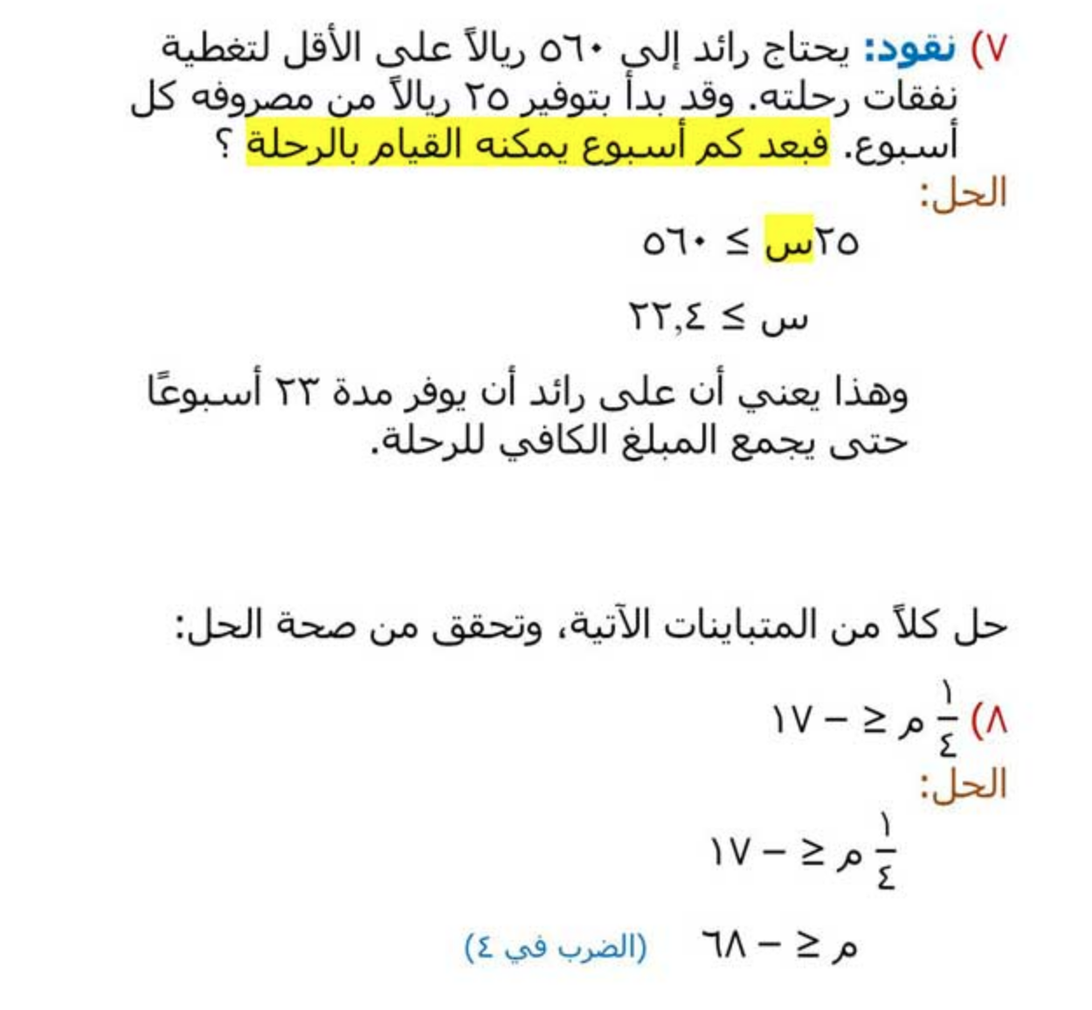
تدرب
صـ١٣١
٢٥
٢٥

Slide 24
أراد مدرس التاريخ في مدرسة اسطحاب طلابه لزيارة متحف . فإذا كان سعر بطاقة الدخول للفرد
٨ ريالات . فما عدد الطلاب الذين يمكن أن يزوروا المتحف بمبلغ ٢٦٠ ريالا ؟
تدرب
٣١ صـ١٣١
٨ س ≤ ٢٦٠
عدد الطلاب = س
٨
٨
٨ × عدد الطلاب ≤ ٢٦٠
س ≤ ٣٢.٥
المتباينة المطلوبة
أي أن عدد الطلاب يجب أن لا يزيد على ٣٢ طالبا
٨ × س ≤ ٢٦٠

Slide 25
تدرب
صـ١٣١
× ٤ بضرب
٤ ×
{ م │ م ≤ -٦٨ }
مجموعة الحل :
׀ ׀ ׀ ׀ -٦٥ -٦٦ -٦٨ -٦٩ -٧٠

Slide 26
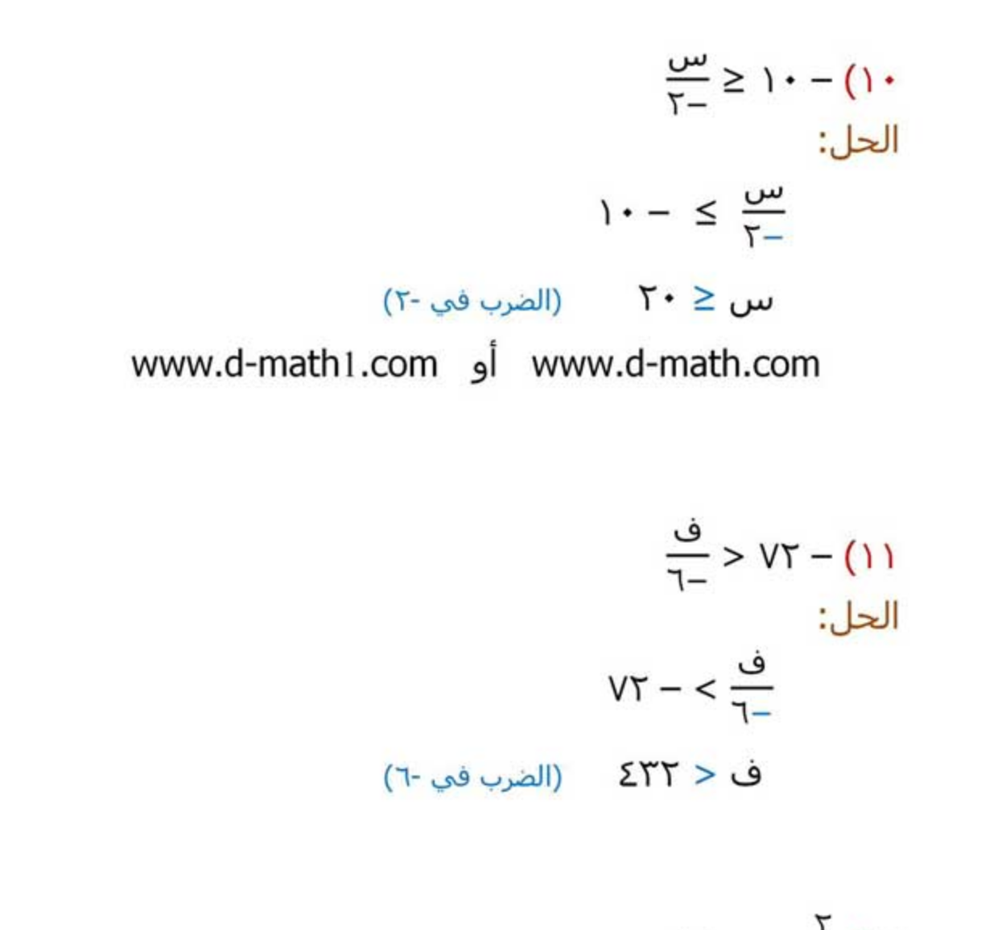
تدرب
صـ١٣١
× ــ ٢
ــ ٢ ×
{ س │ س ≤ ٢٠ }
مجموعة الحل :
׀ ׀ ׀ ׀ ٣٠ ٢٥ ٢٠ ١٥ ١٠

Slide 27
تدرب
صـ١٣١
× ــ ٦
ــ ٦ ×
{ف│ ف < ٤٣٢}
مجموعة الحل :
׀ ׀ ׀ ׀ ٤٣٦ ٤٣٤ ٤٣٢ ٤٣٠ ٤٢٨

